Slide 1
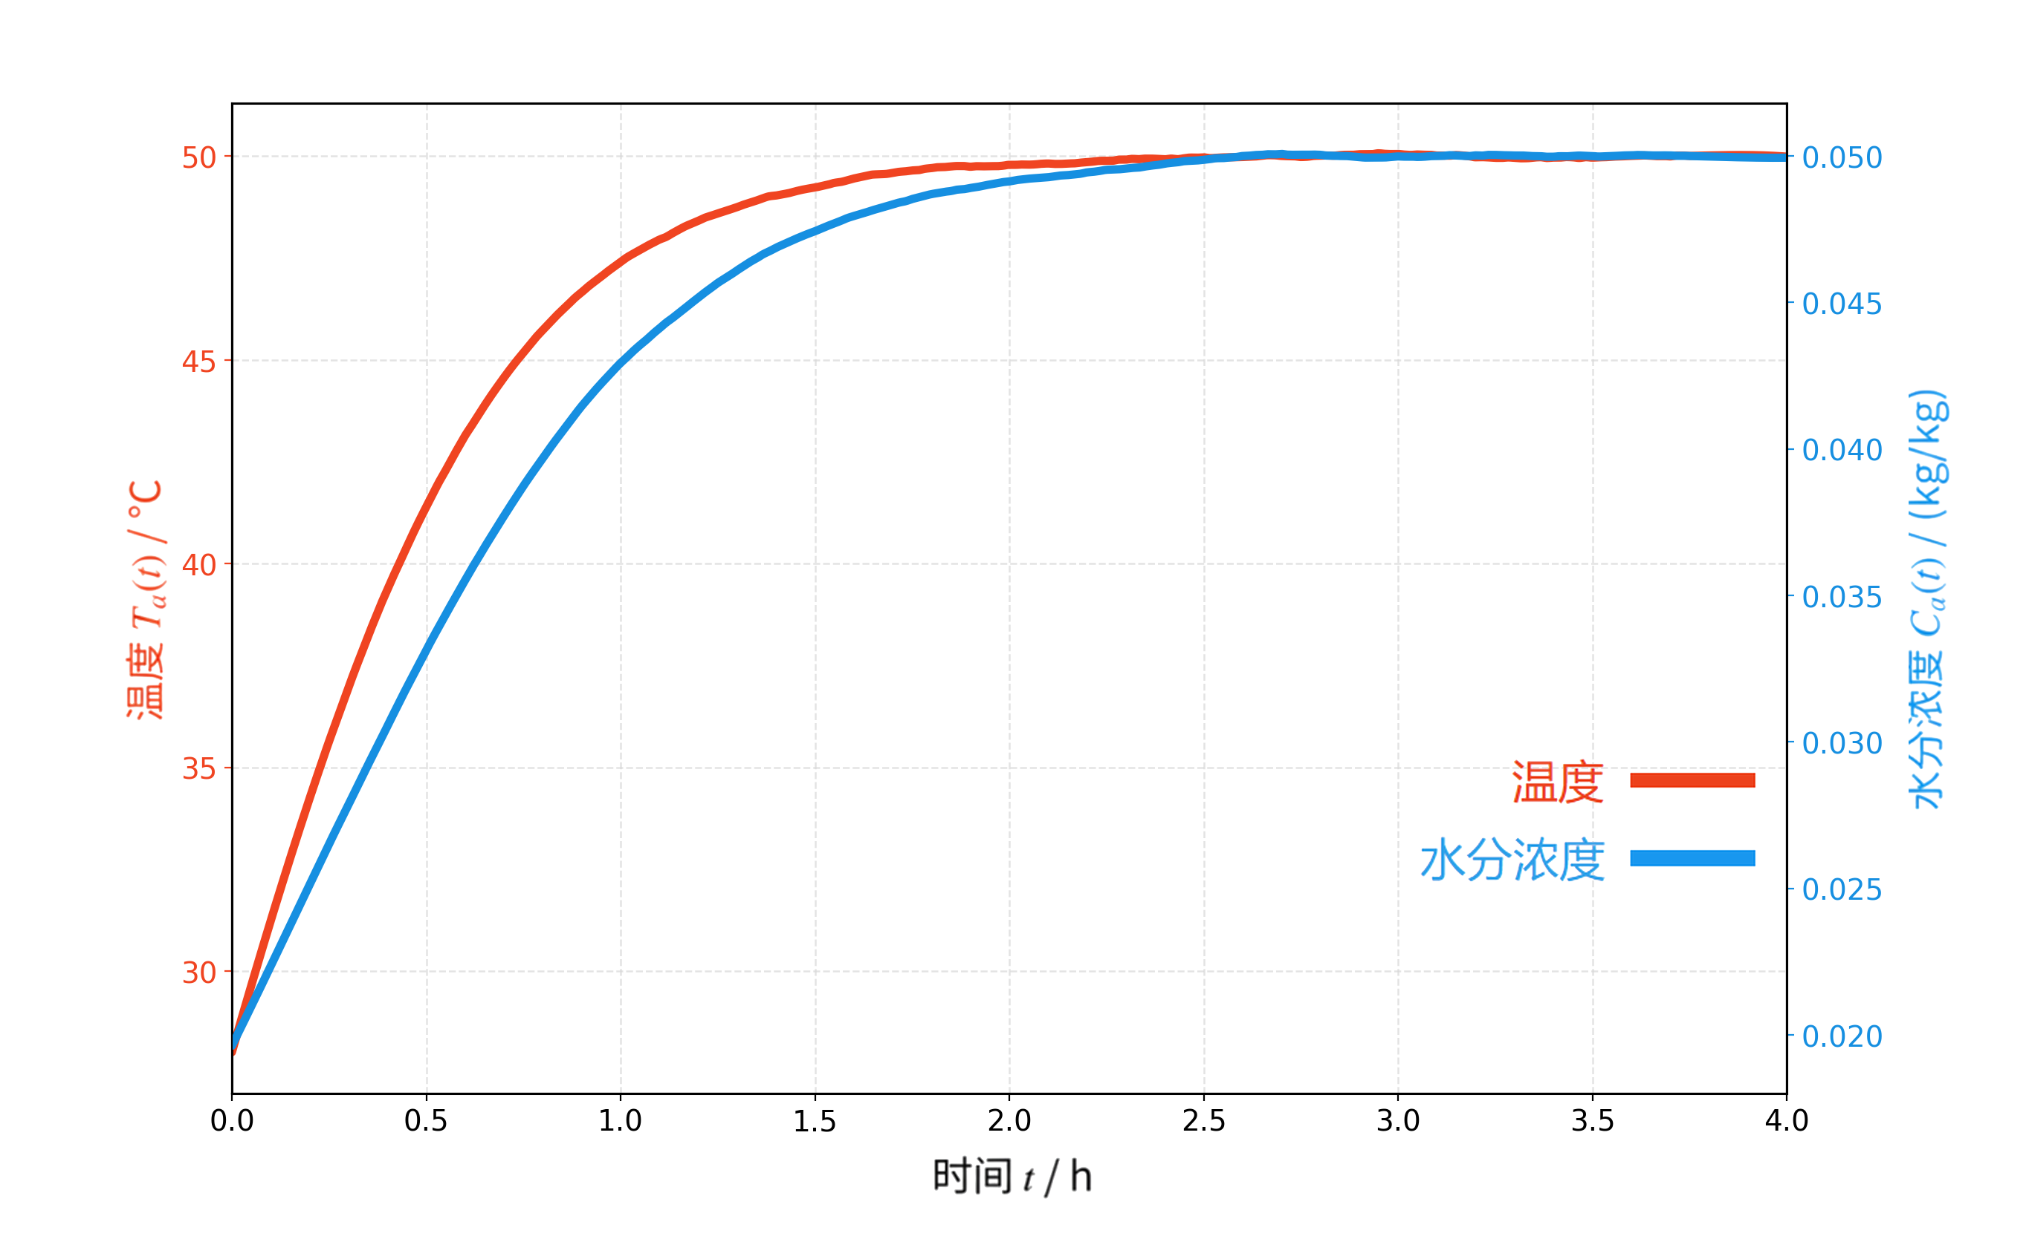
预热过程
烘干过程

